Slide 1
Exploring Oracle Database Architecture
Base de données et Instance
Structures logique et physique
Multitenant architecture
Automatic Storage Management (ASM)

Slide 2



Oracle Database Server Architecture: Overview
Instance
PGA
Processus
serveur
Structures mémoire
(mémoire SGA)
Serveur
Structures de processus
Processus
utilisateur
Base de données (structures de stockage)
Client
Une base de données Oracle élémentaire est constitué d'une base Oracle et d'une instance de cette base.

Slide 3
Instance : Configurations de base de données
Système non clusterisé
Système clusterisé (RAC)
I1
I1
I2
I3
I2
D1
D2
Bases de données mono-instance
Espace de stockage local
D
Espace de stockage partagé
Notes:
Instance : Configurations de base de données
Chaque instance de base de données est associée à une seule base. S'il existe plusieurs bases sur le même serveur, il existe une instance distincte pour chacune. Une instance de base de données ne peut pas être partagée. Une base de données Real Applications Cluster (RAC) présente généralement plusieurs instances sur des serveurs distincts pour la même base partagée. Dans ce modèle, la base est associée à chaque instance RAC, ce qui répond à l'obligation d'avoir au plus une base de données associée à une instance.

Slide 4
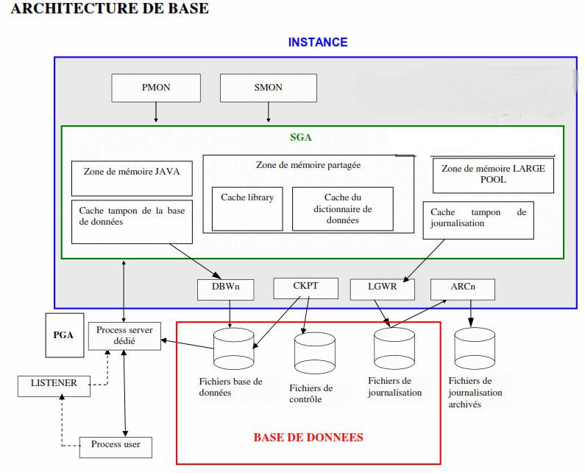

Slide 5




Architecture de stockage de la base de données
Fichiers de contrôle
Fichiers de données
Fichiers de journalisation en ligne
Fichier de paramètres
Fichiers de sauvegarde
Fichiers de journalisation archivés
Fichier de mots de passe
Fichiers trace et fichier d'alertes
Notes:
Architecture de stockage de la base de données
Les fichiers constituant une base de données Oracle sont organisés de la façon suivante :
Fichiers de contrôle : Ils contiennent des données sur la base elle-même (informations sur sa structure physique). Ces fichiers sont d'une importance capitale pour la base. Sans eux, vous ne pouvez pas ouvrir les fichiers de données de la base. Ils peuvent également contenir des métadonnées relatives aux sauvegardes.
Fichiers de données : Ils contiennent les données utilisateur ou les données des applications, ainsi que des métadonnées et le dictionnaire de données.
Fichiers de journalisation en ligne (online redo logs) : Ils permettent la récupération d'une instance de base de données. Si le serveur de base de données connaît une défaillance et qu'aucun fichier de données n'est perdu, l'instance peut récupérer la base à l'aide des informations contenues dans ces fichiers.
Les fichiers indiqués ci-dessous sont également essentiels au bon fonctionnement de la base de données :
Fichier de paramètres : Il est utilisé pour définir la façon dont l'instance est configurée au démarrage.
Fichier de mots de passe : Il permet aux utilisateurs sysdba, sysoper et sysasm de se connecter à distance à la base de données et d'effectuer des tâches d'administration.
Fichiers de sauvegarde : Ils sont utilisés pour la récupération de la base de données. Les fichiers de sauvegarde sont généralement restaurés lorsqu'une défaillance physique ou une erreur utilisateur a endommagé ou supprimé les fichiers d'origine.

Slide 6
Structures physique et logique
Logical
Physical
Database
create tablespace ts_hr datafile ‘/oradata/ts_hr01.dbf’ size 10G;
Tablespace
Data file
create table emp (matricule number(5) primary key, nom varchar2(25) not null) tablespace ts_hr;
Segment
Storage System
SAN
NAS
Exadata
File System
NFS
ASM
Extent
Oracle data
block
Notes:
The database has logical structures and physical structures.
Databases, Tablespaces, and Data Files
The relationship among databases, tablespaces, and data files is illustrated in the slide. Each database is logically divided into two or more tablespaces. One or more data files are explicitly created for each tablespace to physically store the data of all segments in a tablespace. If it is a TEMPORARY tablespace, it has a temporary file instead of a data file. A tablespace’s data file can be physically stored on any supported storage technology.
Tablespaces
A database is divided into logical storage units called tablespaces, which group related logical structures or data files together. For example, tablespaces commonly group all of an application’s segments to simplify some administrative operations.
Data Blocks
At the finest level of granularity, an Oracle database’s data is stored in data blocks. One data block corresponds to a specific number of bytes of physical space on the disk. A data block size is specified for each tablespace when it is created. A database uses and allocates free database space in Oracle data blocks.

Slide 7




Segments, extents et blocs
  Les segments existent dans un tablespace.
  Les segments sont des ensembles d'extents.
  Les extents sont des ensembles de blocs de données contigus.
  Les blocs de données sont mis en correspondance avec des blocs du disque.
Segment
Extents
Blocs de données
Blocs du disque
(stockage dans le système de fichiers)
Notes:
Segments, extents et blocs
Les objets de base de données tels que les tables et les index sont stockés dans les tablespaces sous forme de segments. Chaque segment contient un ou plusieurs extents. Un extent est constitué de blocs de données contigus, ce qui signifie qu'il ne peut se trouver que dans un seul fichier de données. Les blocs de données constituent la plus petite unité d'E/S de la base.
Lorsqu'un ensemble de blocs de données est demandé par la base au système d'exploitation, ce dernier assure la correspondance avec un bloc réel du système de fichiers ou du disque sur le périphérique de stockage. Par conséquent, vous n'avez pas besoin de connaître l'adresse physique des données de la base. Cela signifie également qu'un fichier de données peut être réparti (striped) ou mis en miroir sur plusieurs disques.
La taille des blocs de données peut être définie lors de la création de la base. La taille par défaut (8 Ko) convient généralement. Toutefois, si votre base de données prend en charge une application de data warehouse qui comporte des tables et des index volumineux, il peut être judicieux de choisir une taille de bloc plus importante.
A l'inverse, si votre base est utilisée avec une application transactionnelle dans laquelle les lectures et écritures sont aléatoires, vous avez intérêt à définir une taille de bloc inférieure. La taille maximale des blocs dépend du système d'exploitation utilisé. La taille minimale des blocs Oracle est de 2 Ko, mais cette valeur est rarement utilisée (voire jamais).
Vous pouvez utiliser des tablespaces présentant une taille de bloc non standard. Pour plus d'informations, reportez-vous au manuel Oracle Database Administrator's Guide.

Slide 8
Tablespaces et fichiers de données
Tablespace 1
Tablespace 2 (Bigfile)
Data file 1
Data file 2
Data file 3
8Kb
8Kb
8Kb
8Kb
Only 1 data file
allowed
<= 128 TB
8Kb
8Kb
8Kb
8Kb
8Kb
8Kb
8Kb
8Kb
8Kb
8Kb
8Kb
8Kb
Extent
64 KB
Extent
64 KB
Segment
128 KB
Notes:
A database is divided into tablespaces, which are logical storage units that can be used to group related logical structures. One or more data files are explicitly created for each tablespace to physically store the data of all logical structures in a tablespace.
The graphic in the slide illustrates tablespace 1, composed of two data files. A segment of 128 KB size, composed of two extents is spanning the two data files. The first extent of size 64 KB is in the first data file and the second extent, also of size 64 KB is in the second data file. Both extents are formed from contiguous 8 KB Oracle blocks.
Note: You can also create bigfile tablespaces, which have only one file that is often very large. The file may be any size up to the maximum that the row ID architecture permits. The maximum size is the block size for the tablespace multiplied by 2³⁶, or 128 TB for a 32 KB block size. Traditional smallfile tablespaces (which are the default) may contain multiple data files, but the files cannot be as large. For more information about bigfile tablespaces, see the Oracle Database Administrator’s Guide.

Slide 9
Multitenant Architecture (Version >= 12c)
Instance
Server
System Global Area
Instance
PDBid2
PDBid3
PDBid4
PDBid2
PDBid4
Process Structures
Multitenant container database
root container
Data files
Control files
Redo Log files
SYSTEM
UNDO
  All PDBs share:
    Background processes
    Shared/process memory
    Oracle metadata
    Redo log files
    Control files
    Undo tablespace
SYSAUX
TEMP
Seed PDB
Data files
SALES PDB
Data files
HR PDB
Data files
SYSTEM
SYSTEM
TEMPO
TEMP2
SYSAUX
SYSAUX
TBS2
Notes:
The graphic in the slide shows a CDB with four containers: the root, the seed, and two PDBs. The two applications (HR and SALES) use a single instance and are maintained separately.
At the physical level, the CDB has a database instance and database files, just as a non-CDB does.
The redo log files are common for the whole CDB. The information it contains is annotated with the identity of the PDB where a change occurs. Oracle GoldenGate is enhanced to understand the format of the redo log for a CDB. All PDBs in a CDB share the ARCHIVELOG mode of the CDB.
The control files are common for the whole CDB. The control files are updated to reflect any additional tablespace and data files of plugged PDBs.
The UNDO tablespace is common for all containers.
A temporary tablespace common to all containers is required. But each PDB can hold its own temporary tablespace for its own local users.
Each container has its own data dictionary stored in its proper SYSTEM tablespace, containing its own metadata, and a SYSAUX tablespace.
The PDBs can create tablespaces within the PDB according to application needs.
Each data file is associated with a specific container, named CON_ID.
Refer to the Oracle Database 12c: Managing Multitenant course for detailed information.

Slide 10
Automatic Storage Management (ASM)
  Il s'agit d'un système de fichiers clusterisé portable aux performances élevées.
  Il gère les fichiers de base
  de données Oracle.
  Il gère les fichiers des applications
  à l'aide du système de fichiers ACFS
  (ASM Cluster File System).
  Il répartit les données entre
  les différents disques
  pour équilibrer la charge.
  Il effectue une mise en miroir des
  données pour éviter les pertes
  en cas d'incident.
  Il facilite la gestion du stockage.
Base de données Oracle
Application
Système de fichiers ACFS
Fichiers ASM pour la base de données Oracle
Gestionnaire de volumes dynamiques ASM
Automatic Storage Management
Système d'exploitation
Notes:
Automatic Storage Management (ASM)
La fonctionnalité Automatic Storage Management (ASM) assure une intégration verticale du système de fichiers et du gestionnaire de volumes pour les fichiers de base de données Oracle. ASM permet la gestion d'ordinateurs SMP (multitraitement symétrique) ou de plusieurs noeuds d'un cluster, afin d'assurer la prise en charge d'Oracle Real Application Clusters (RAC).
ACFS (Oracle ASM Cluster File System) est un système de fichiers évolutif multi-plateforme offrant une technologie de gestion du stockage qui étend ASM afin de prendre en charge les fichiers d'application extérieurs à la base Oracle tels que les exécutables, les états, les objets BFILE, les fichiers audio, vidéo et texte, les images, etc.
ASM distribue la charge d'entrée/sortie (E/S) entre toutes les ressources disponibles. Il optimise ainsi les performances et rend inutile le réglage manuel des E/S. Grâce à ASM, les administrateurs de base de données (DBA) peuvent gérer l'environnement de base de données de manière dynamique. En effet, ils peuvent augmenter la taille de la base sans avoir à fermer celle-ci pour ajuster l'allocation de l'espace de stockage.
ASM permet de gérer des copies redondantes des données afin d'assurer la tolérance de panne. Il peut également être associé à des mécanismes de stockage fiables fournis par les fabricants. La gestion des données est effectuée en sélectionnant les caractéristiques de fiabilité et de performances souhaitées pour les différentes classes de données, et non par le biais d'une interaction humaine fichier par fichier.
Les fonctionnalités ASM permettent aux DBA de gagner du temps grâce à l'automatisation du stockage. Ces derniers peuvent ainsi gérer des bases de données à la fois plus volumineuses et plus nombreuses.

Slide 11
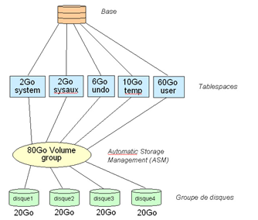
ASM
Base
Create tablespace user datafile ‘+DATA/user01.dbf’ size 60G
Tablespaces
Volume group +DATA

Slide 12
Interagir avec une base Oracle :
Mémoire, processus et stockage
Une instance a été démarrée sur un noeud où Oracle Database est installé
Un utilisateur démarre une application qui lance un processus utilisateur. L'application essaie
d'établir une connexion au serveur.
Le serveur exécute un processus d'écoute (listener) qui contient le gestionnaire Oracle Net
Services approprié. Le serveur détecte la demande de connexion émise par l'application et crée
un processus serveur dédié pour le compte du processus utilisateur.
L'utilisateur exécute une instruction SQL de type LMD et valide la transaction. Par exemple, il
change l'adresse d'un client dans une table et valide la modification dans la base.
Le processus serveur reçoit l'instruction et recherche dans la zone de mémoire partagée
(composant SGA) une zone SQL partagée contenant une instruction SQL semblable. S'il trouve
cette zone SQL partagée, le processus serveur vérifie les privilèges de l'utilisateur pour l'accès
aux données demandées et utilise la zone SQL partagée existante pour traiter l'instruction. A
défaut, une nouvelle zone SQL partagée est allouée à l'instruction pour que celle-ci puisse être
analysée et traitée.

Slide 13
Interagir avec une base Oracle :
Mémoire, processus et stockage
Le processus serveur extrait les valeurs de données nécessaires, à partir du fichier de données ou
à partir du cache de tampons de la base.
Le processus serveur modifie les données dans la mémoire SGA. Comme la transaction est
validée, le processus Log Writer (LGWR) enregistre immédiatement la transaction dans le fichier
de journalisation (fichier redo log). Le processus Database Writer (DBWn) écrit les blocs modifiés
sur le disque au moment opportun.
Si la transaction réussit, le processus serveur envoie un message à l'application via le réseau. Si
elle échoue, un message d'erreur est transmis.
Tout au long de cette procédure, les autres processus en arrière-plan s'exécutent pour détecter
les conditions nécessitant leur intervention. Par ailleurs, le serveur de base de données gère les
transactions des autres utilisateurs et empêche les problèmes de contention entre les
transactions qui demandent les mêmes données

